Slide 1


ПСБ.Travel
Новый продукт для новых вохможностей
Travel

Slide 2

Проблемы
Клиенты ЦА
Отели
Банк
Хочет больше заработать и укрепить социальную ответсвенность
Хотят путешествовать, но это слишком дорого
Хотят снизить риски отмены брони

Slide 3
Инженерная часть

Slide 4
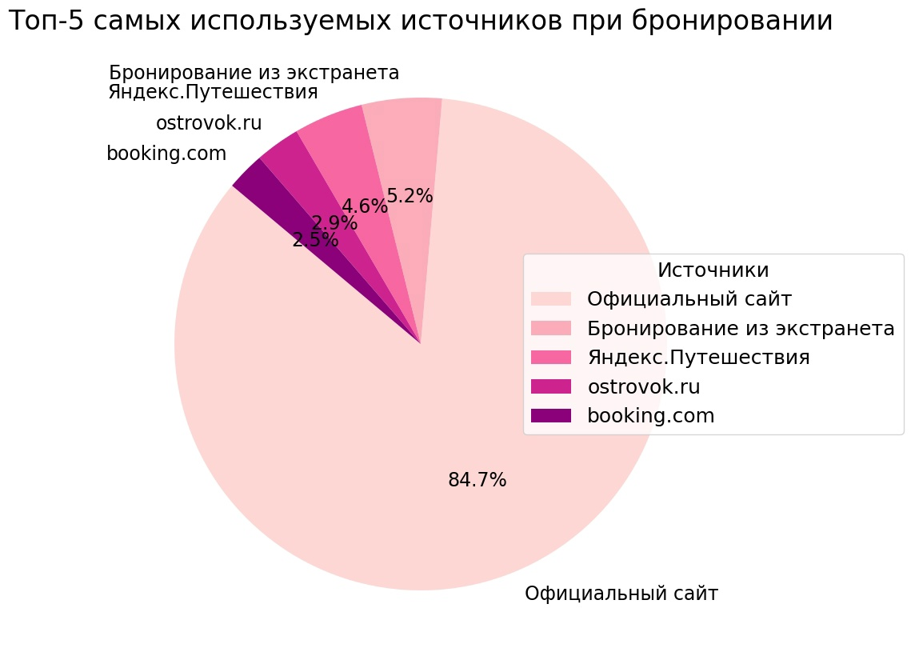
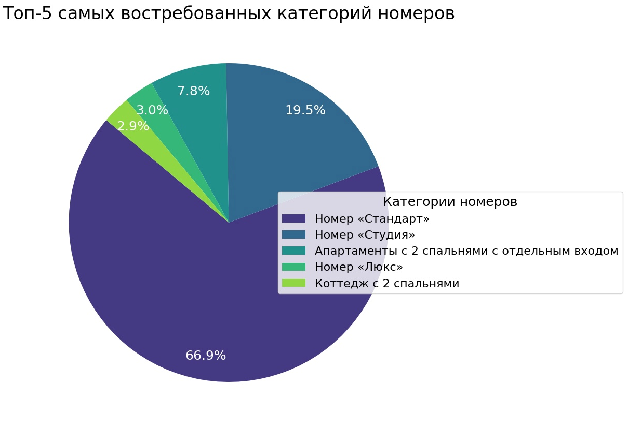
Аналитика данных

Slide 5
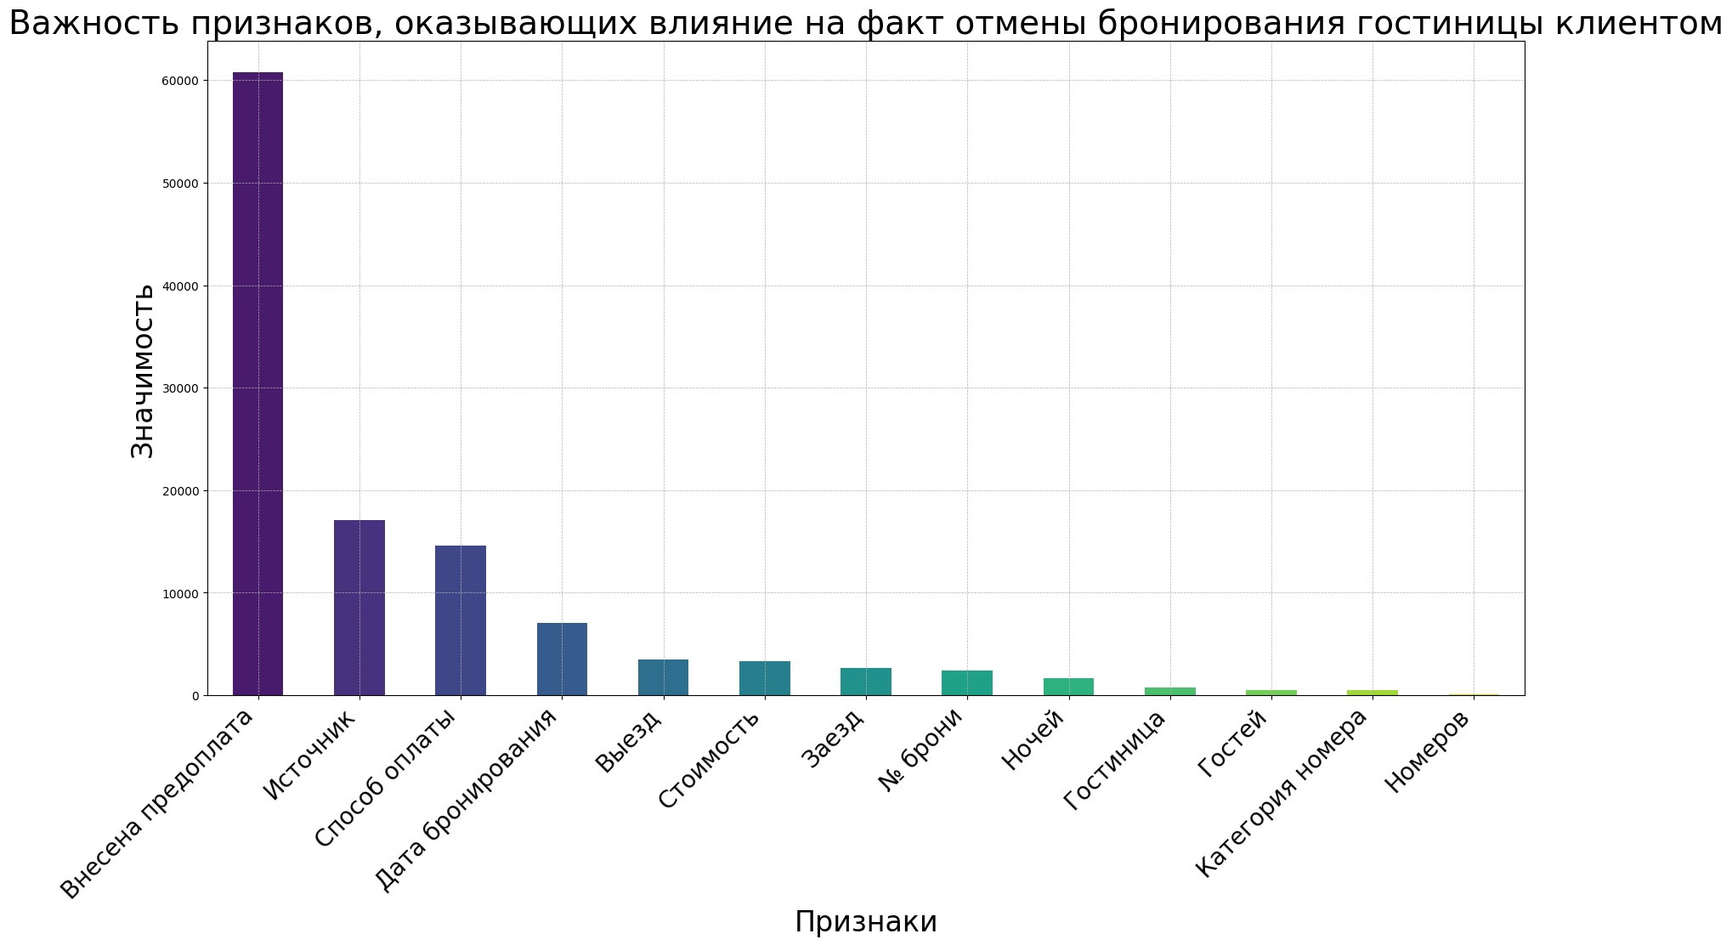
Аналитика данных

Slide 6


Методы ML
1 подход
(Луший score)
2 подход
Обогащение данных на >70000 объектов

Slide 7

Поиск гиперпараметров
GridSearchCV
'classifier__n_estimators': [100, 200, 300],
'classifier__max_depth': [3, 5, 7],
'classifier__learning_rate': [0.01, 0.1, 0.2],
'classifier__subsample': [0.8, 1.0],
'classifier__colsample_bytree': [0.8, 1.0],
'classifier__gamma': [0, 0.1, 0.5],
'classifier__min_child_weight': [1, 3, 5]
Итоговый ROC-AUC Score: 0.76

Slide 8
Бизнес часть

Slide 9
Новые банковские продукты
Путешествуй здесь и сейчас
Копи и трать с удовольствием
Travel
Динамическое ценнообразование и процентирование кредита
Кэшбеки и скидки как в СКС
Доступное страхование для сохранения предоплаты

Slide 10
Целевая аудитория
*Статистика от SkillBox

Slide 11
Финансовые показатели
Показатель | Значения
Первоначальные вложения
Расходы
Доход за период
Ставка дисконтирования

Slide 12
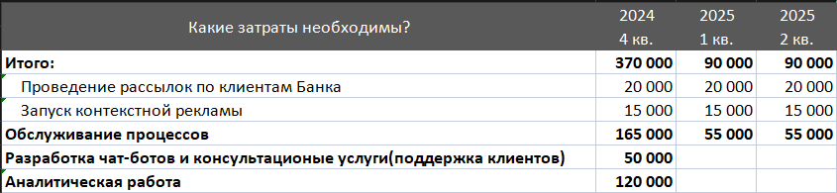
Финансовые показатели

Slide 13

Нефинансовые показатели
Новые способы позиционирования бренда
Увелечение привлекательности и узнаваемости компании
Увеличение социальной ответсвенности банка

Slide 14
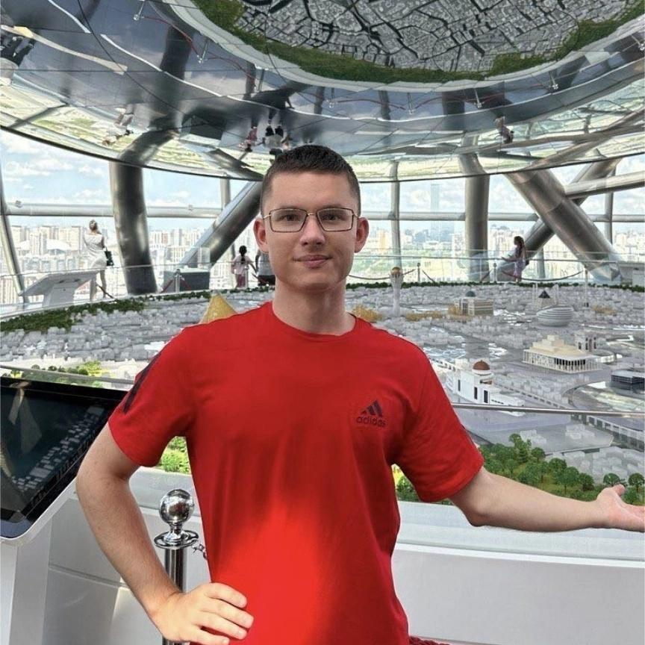
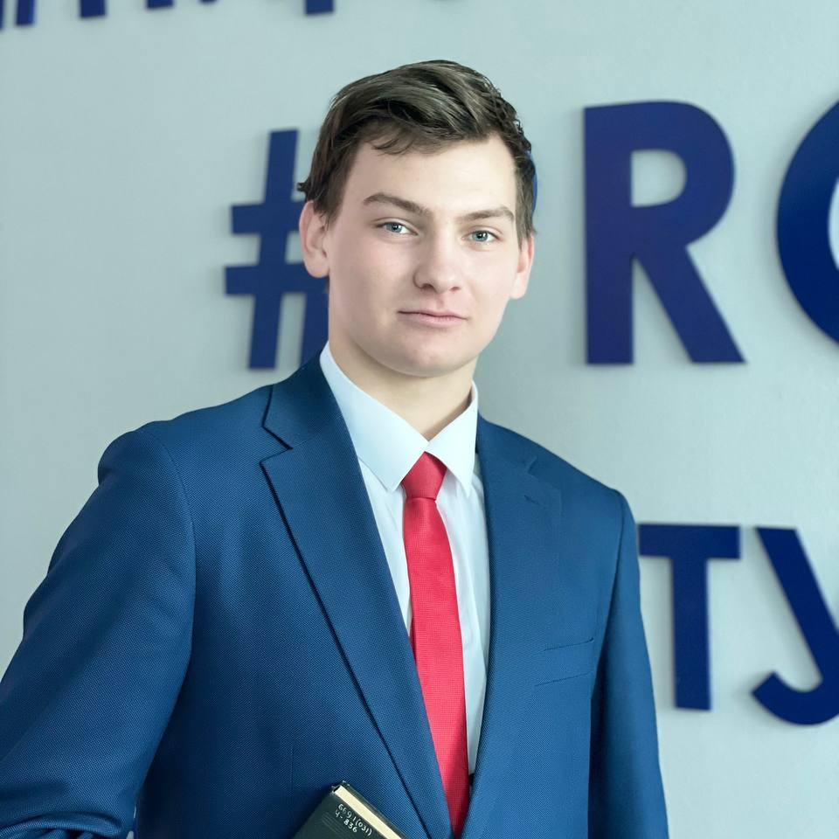

Иванов Илья
Бурдин Артём
Кащеев Владислав
ML-engineer
Data engineer
Бизнес-аналитик

